Slide 1



ÔN TẬP GIỮA HỌC KÌ 1
TIẾT 1 – 2

Slide 2
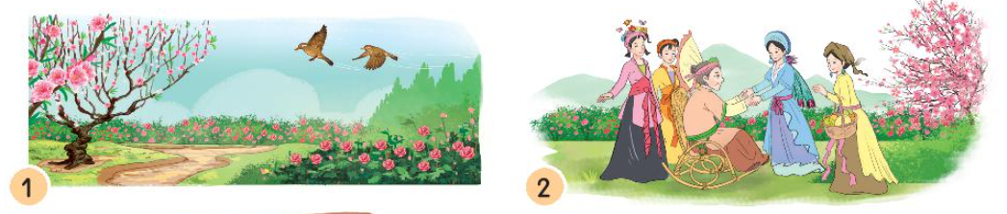


1. Ghép tranh với tên bài đọc phù hợp
2. Họa mi hót
1.Chuyện bốn mùa

Slide 3
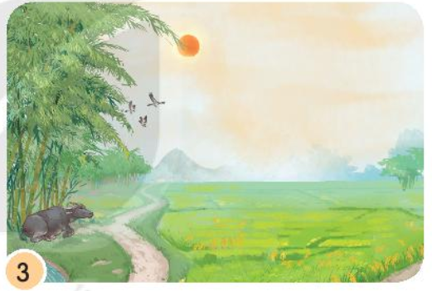
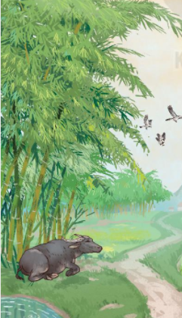

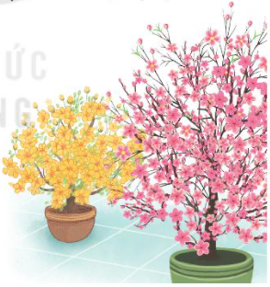
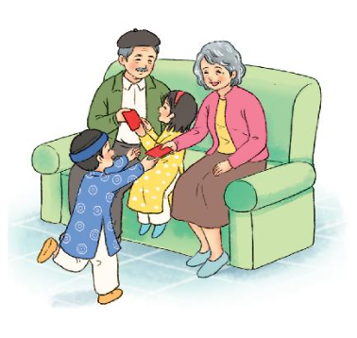

1. Ghép tranh với tên bài đọc phù hợp
6. Lũy tre
3
3. Tết đến rồi

Slide 4
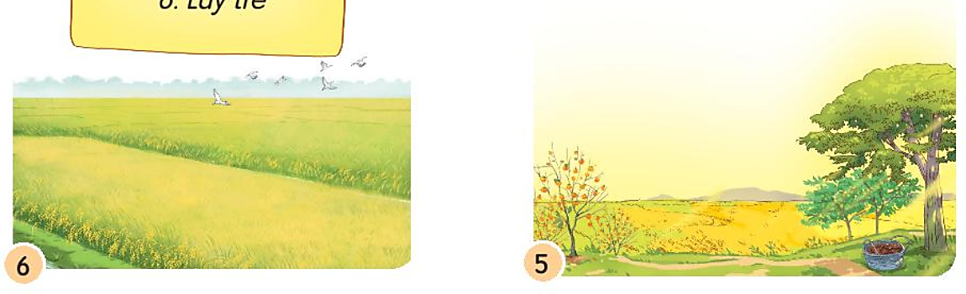


1. Ghép tranh với tên bài đọc phù hợp
5. Hạt thóc
4. Mùa vàng

Slide 5
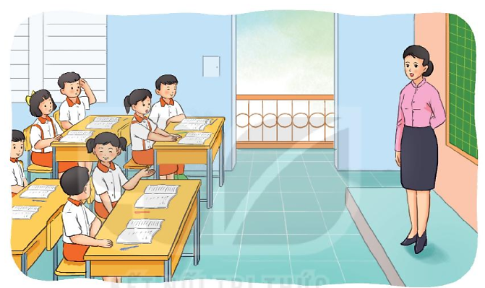
2. Đọc bài em thích và thực hiện yêu cầu sau:
Tòm trong bài đọc những câu văn, câu thơ hay nói về cây cối hoặc con vật, cảnh vật.
Nêu tên một nhân vật em thích trong bài đọc và giải thichsvif sao em yêu thích nhân vật đó.

Slide 6

ÔN TẬP GIỮA HỌC KÌ 1
TIẾT 3 - 4

Slide 7
3. Đọc bài thơ dưới đây và trả lời câu hỏi
Cánh cam lạc mẹ
Cánh cam đi lạc mẹ
Gió xô vào vườn hoang
Giữa bao nhiêu gai góc
Lũ ve sầu kêu ran.
Bọ dừa dừng nấu cơm
Cào cào ngững giã gạo
Xén tóc thôi cắt áo
Đều bảo nhau đi tìm.
Chiều nhạt nắng trắng sương
Trời rộng xanh như bể
Tiếng cánh cam gọi mẹ
Khản đặc trên lối mòn
Khu vườn hoang lặng im
Bỗng râm ran khắp lối
Có điều ai cũng nói
Cánh cam về nhà tôi.
(Ngân Vịnh)

Slide 8
Chuyện gì xảy ra với cánh cam?
→ Cánh cam lạc mẹ, bị gió xô vào vườn hoang đầy gai góc.
b. Những ai đã quan tâm, giúp đỡ cánh cam?
Bọ dừa, cào cào, xén tóc.
c. Họ đã làm gì và nói gì để an ủi cánh cam?
→ Họ đều ngừng công việc và đi tìm chú cánh cam lạc mẹ. Người nào cũng mời cánh cam về nhà mình nghỉ tạm vì trời đã tối.

Slide 9
4. Nói và đáp lời trong các tình huống sau
An ủi động viên bạn khi bạn mệt.
Bạn có mệt lắm không?
Tớ nói với cô giáo đưa bạn xuống phòng y tế nhé!
Mình nhờ cô giáo gọi điện cho mẹ bạn nhé!
b. Mời bạn đọc một cuốn truyện hay
- Cuốn truyện này rất hay, bạn đọc đi thể nào cũng thích.
- Cuốn truyện này hay lắm, bạn có muốn đọc chung với mình không?
c. Đề nghị bạn hát một bài trước lớp.
- Bạn có giọng hát rất hay, hát tặng chúng tớ nhé!
- Nhân dịp… bạn hát cho tụi mình nghe nhé!

Slide 10
5. Tìm trong bài Cánh cam lạc mẹ từ ngữ chỉ hoạt động của mội con vật.
Con vật
Hoạt động
ve sầu
Kêu ran
cánh cam
Đi lạc, gọi mẹ.
bọ dừa
Dừng nấu cơm, bảo nhau đi tìm, nói
cào cào
Ngưng giã gạo, bảo nhau đi tìm, nói
xén tóc
Thôi cắt áo, bảo nhau đi tìm, nói

Slide 11

ÔN TẬP GIỮA HỌC KÌ 1
TIẾT 5 - 6

Slide 12
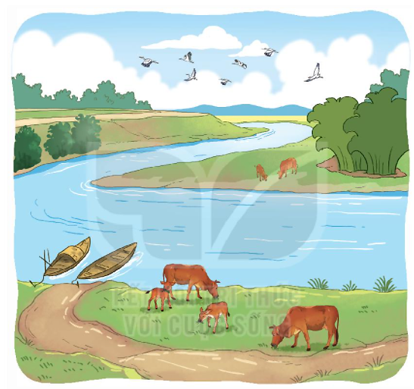
6. Quan sát tranh tìm từ ngữ chỉ sự vật và màu sắc.
Bầu trời
Mây
Đàn chim
Dãy núi
Cây cỏ ven sông
Bụi tre
Đàn bò
Dòng sông
Con thuyền
Con đường
- Xanh da trời
- trắng
- trắng
-Xanh thẫm
-Xanh rờn
-Xanh rì
- Nâu đỏ/vàng
-xanh biếc
-nâu
-nâu đất

Slide 13
8. Chọn dấu câu phù hợp thay cho ô vuông.
Mặt trời thấy cô đơn buồn bã vì phải ở một mình suốt cả ngày Mặt trời muốn kết bạn với trăng sao Nhưng trăng sao còn bận ngủ để đêm thức dậy chiếu sáng cho mặt đất.
,
.
,
.
,

Slide 14
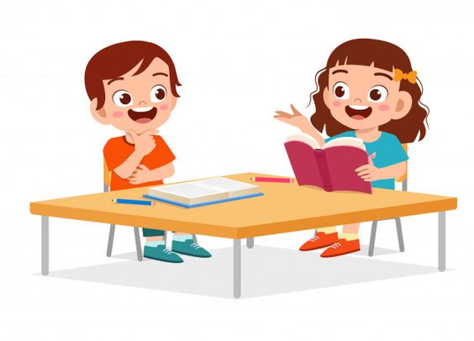
ÔN TẬP GIỮA HỌC KÌ 1
TIẾT 7 - 8

Slide 15
9. Nghe – viết: Cánh cam lạc mẹ
Bọ dừa dừng nấu cơm
Cào cào ngưng giã gạo
Xén tóc thôi cắt áo
Đều bảo nhau đi tìm.
Khu vườn hoang lặng im
Bỗng râm ran khắp lối
Có điều ai cũng nói
Cánh cam về nhà tôi.

Slide 16
Các từ dễ viết sai
giã gạo
Chú ý: viết hoa đầu mỗi câu thơ.
xén tóc
vườn hoang
râm ran

Slide 17
10. Tìm từ ngữ có tiếng bắt đầu bằng:
- c
- g
- ng
: cá, cam, cò, cỗ, cờ, cưa, cong..
- k
- gh
- ngh
: kẻ, kể, kem, kênh, kim, kí,….
: gà, gang, gáy, gom, gốm, gỡ,…
: ghẹ, ghế, ghềnh, ghi, ghim,…
: ngã, ngang, ngõ, ngô, ngỡ, ngọc…
: nghỉ, nghiêm, nghe, nghé, nghề, nghĩ,…

Slide 18
11. Viết 4 - 5 câu kể về việc em đã giúp đỡ người khác hoặc am được người khác giúp đỡ.
Gợi ý:
Em đã giúp đỡ ai việc gì (hoặc ai đã giúp đỡ em việc gì)?
Em( hoặc người đó) đã làm như thế nào?
Em có suy nghĩ gì sau khi giúp đỡ (hoặc được giúp đỡ)?

Slide 19
ÔN TẬP GIỮA HỌC KÌ 1
TIẾT 9 - 10

Slide 20
12. Trả lời các câu hỏi và thực hiện yêu cầu:
a. Trong câu chuyện, những sự vật nào được coi như con người?
mây đen và mây trắng
nắng và gió
bầu trời và ruộng đồng
b. Mây trắng rủ mây đen đi đâu?
rong ruổi theo gió
bay lên cao
sà xuống thấp
x
x

Slide 21
12. Trả lời các câu hỏi và thực hiện yêu cầu:
c. Vì sao mây đen không nghe theo mây trắng?
Vì mây đen thích ngắm cảnh ruộng đồng, cây cỏ
Vì hạn hán, mây đen muốn làm mưa giúp người.
Vì mây đen sợ gió thổi làm tan biến mất hình hài.
d. Câu nào cho thấy mây đen đem lại niềm vui cho con người và vạn vật?
→ Tớ còn phải mưa xuống, ruộng đồng đang khô cạn vì hạn hán, muôn loài đang mong chờ tớ.
x

Slide 22
12. Trả lời các câu hỏi và thực hiện yêu cầu:
e. Tìm các từ chỉ đặc điểm trong câu dưới đây:
Đám mây xốp, nhẹ trông như một chiếc gối bông
xinh xắn.
g. Đặt dấu phẩy vào chỗ nào trong câu sau?
Trên bầu trời cao rộng, mây đen mây trắng đang rong ruổi theo gió.
,

Slide 23
13. Viết 4-5 câu kể một việc em thích làm trong ngày nghỉ.
Gợi ý
Em thích làm việc gì?(đọc sách, xem phim, vẽ tranh, đến chơi nhà người thân, bạn bè,….)
Em làm việc đó cùng ai? Em làm việc đó như thế nào?
Em cảm thấy thế nào khi làm việc đó?

